Slide 1

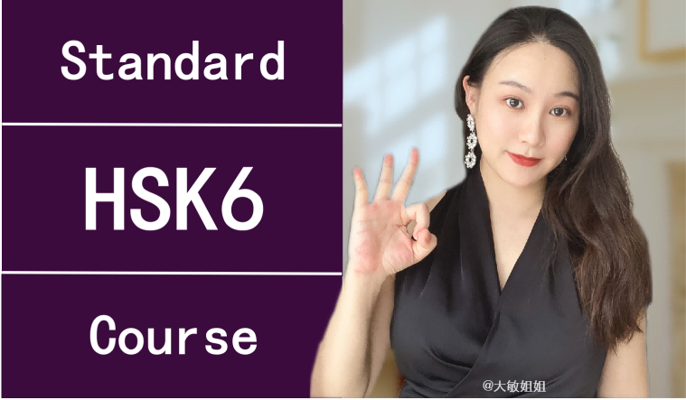


感谢选择大敏姐姐原创高品质HSK系列课件!
@大敏HSK原创课件
dmgqs01
本课件和教学视频著作权归大敏姐姐所有，未经授权进行搬运、洗稿、二次转发、销售等侵权行为，都属于违法。违者绝对追责到底！

Slide 2

使用须知👇
本PPT需使用Microsoft Ofice软件，支持内容(图文/GIF/音频/动画)编辑、修改。
本PPT必须全屏播放才有动画和音效，手机打开和非全屏播放无效果。
本PPT包含：教学内容和目标、课堂中老师涉及的英语句子、学生教学内容。
动画修改方式：当前内容上，鼠标右键进行素材替换。请勿删除！否则无动效！
如有问题欢迎来大敏姐姐直播间连麦咨询，直播时间会提前在朋友圈发布：
dmgqs01
本课件和教学视频著作权归大敏姐姐所有，未经授权进行搬运、洗稿、二次转发、销售等侵权行为，都属于违法。违者绝对追责到底！

Slide 3

教学内容和目标
学生能够了解并掌握
主题
人体科学
（1）“哪怕、反之”的意义和用法
（2）正确使用本课辨析的词语“许可-允许”
语言点
（3）了解篇章修辞“排比”的作用和意义
词汇
（1）了解“开阔”的“阔”字中的门字框及带有门字框的汉字所表达的意义
（2）熟悉并掌握“魄力、开阔、脆弱、鄙视、讥笑、塌、忌讳、阻挠、说三道四、
淹没”的意义和用法。
篇章
（1）理解课文内容
（2）按课文P118练习5中的提示简述课文内容
（3）在提示完成课后的“写一写”

Slide 4



Standard Course
HSK 6
Lesson 32

Slide 5


《HSK标准教程6--第三十二课》
HSK Standard Course 6 Lesson 32
第32课 有时，不妨悲伤
Lesson32
Sometimes it’s good to be sad
Part 1

Slide 6

复习
Review
忠实
走廊
徒弟
气功
剑
协会
误解
群众
逐年
要素

Slide 7

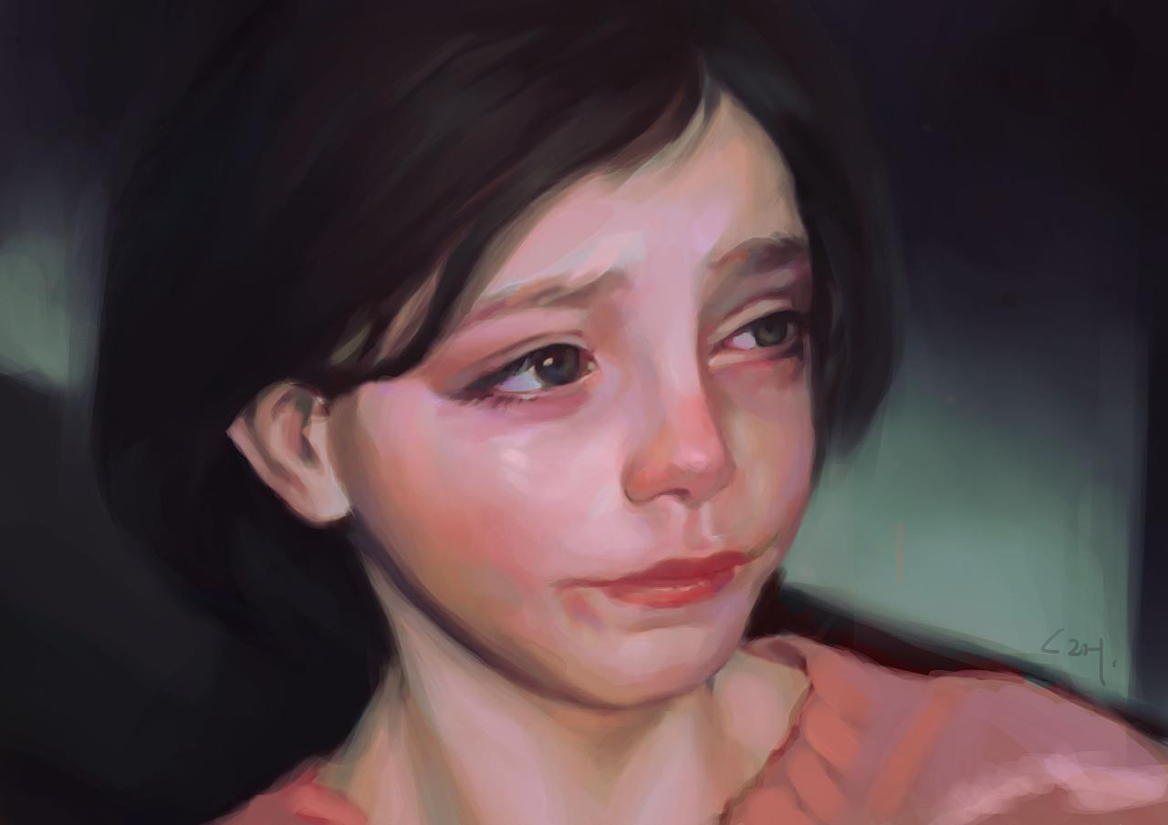


热身
Warm up
中国有句俗话“男儿有泪不轻弹”，你同意吗？
你觉得应该怎样面对悲伤？
找朋友聊天儿、去旅行、购物、吃东西、其他......

Slide 8




生词
New Word
bèi pàn
背叛
v.to betray
shàng jìn
上进
v.to be self-motivated
bào fù
抱负
n. ambition, aspiration
pò lì
魄力
n.daring and resolution,
boldness
他背叛了朋友。
小红上进心很强，什么事都不甘落后。
哥哥是一个有理想有抱负的好青年。
他是一位很有魄力的领导。

Slide 9
生词
New Word
kāi kuò
开阔
adj.open,broad
chǔ jìng
处境
n.situation,position
dǎ jī
打击
v.to hit,to strike
爸爸心胸开阔，从来不计较小事。
他没意识到他的危险处境。
她丈夫一死她受到沉重的打击。

Slide 10

练一练
Practise
bèi pàn
shàng jìn
bào fù
背叛
v.to betray
上进
v.to be self-motivated
抱负
n. ambition, aspiration
pò lì
kāi kuò
chǔ jìng
dǎ jī
魄力
n.daring and resolution,boldness
开阔
adj.open,broad
处境 n.situation,position
打击
v.to hit,to strike

Slide 11

生词拓展
New Word Expansion
魄力-失魂落魄-惊心动魄-气魄
魄
大家公认，他是一个自私、滑头、怯懦的人，一个没
有魄力、胆小如鼠的人。
妈妈望着眼前的姑娘，心中暗想∶这姑娘真漂亮，难
怪儿子要为她失魂落魄呢！
阔人-阔-摆阔-阔气
阔
听这口气，想必不是个名人也是个阔人。
你真的记不起来他是谁了？他家有洋房，有汽车，
可阔了。

Slide 12

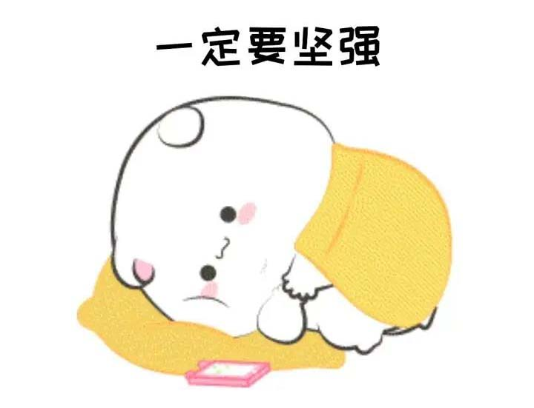
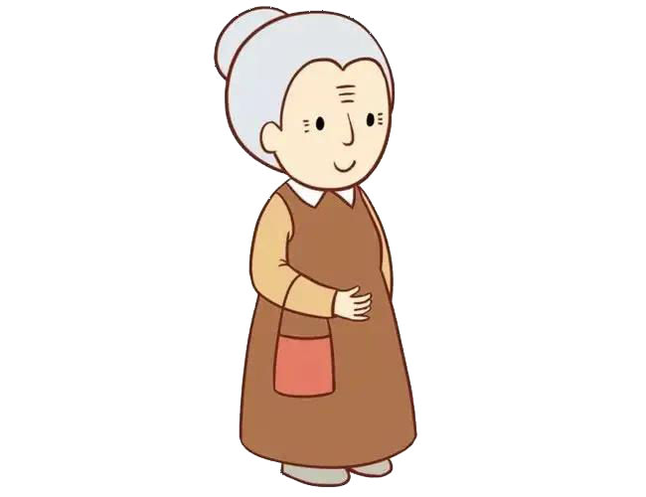
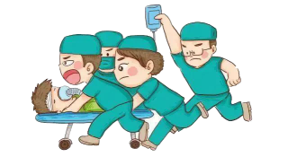
语言点
Language Point
哪怕遭受打击、面对失败、受尽委屈，也一定要坚强， 这是什么时候都不能含糊的。
她真的老了，记忆力越来越差，哪怕两三天以前的事情，也会记不清。
哪怕
连词—表示这一情况不会对结果或结论产生影响。
与“即使”相同，后跟假设的情况，另一分句常与“也”、“都”配合，多用于口语。
您放心，我们一定会尽全力抢救病人，哪怕只有一线希望。

Slide 13

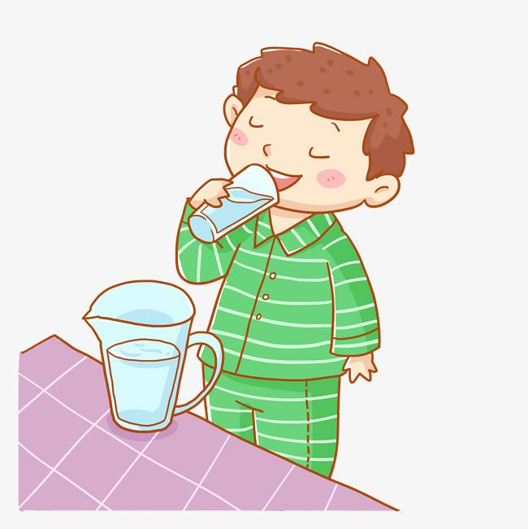

练一练
Practise
用“哪怕”改写句子
她这个人真奇怪，走路的时候听音乐，吃饭的时候听音乐，就是看书，也要听音乐。
她这个人真奇怪，走路的时候听音乐，吃饭的时候听音乐，
哪怕是看书，也要听音乐。
渴死了，就算有一口水也是好的。
渴死了，哪怕有一口水也是好的。
说好了啊，即使晚点儿，你也一定要来。
说好了啊，哪怕晚一点儿，你也一定要来。

Slide 14
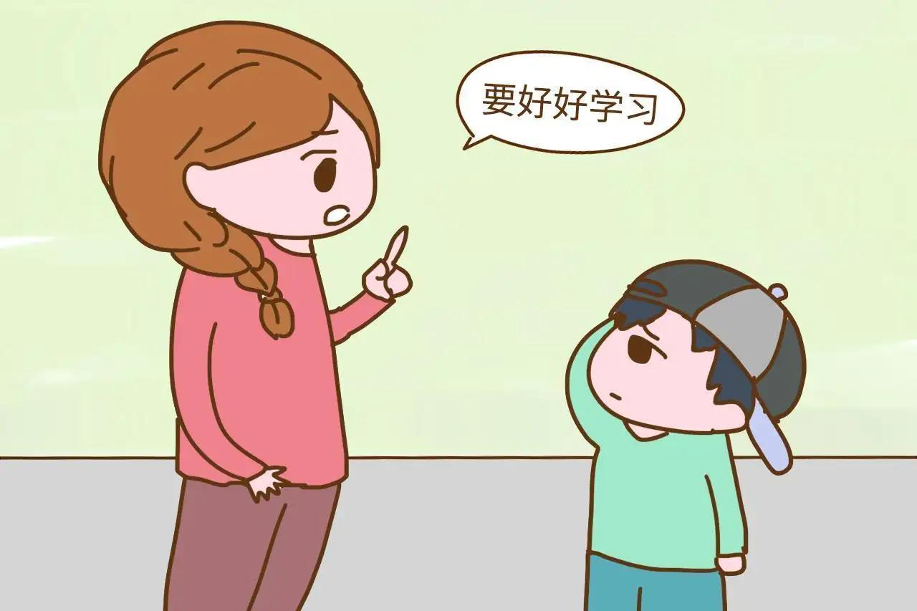
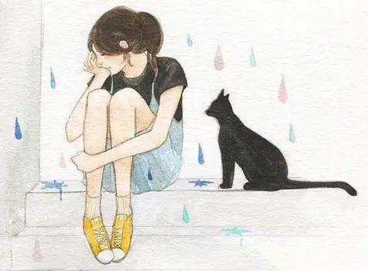


生词
New Word
cuì ruò
脆 弱
adj. weak
阿丽是个热心人，但她感情脆弱。

Slide 15
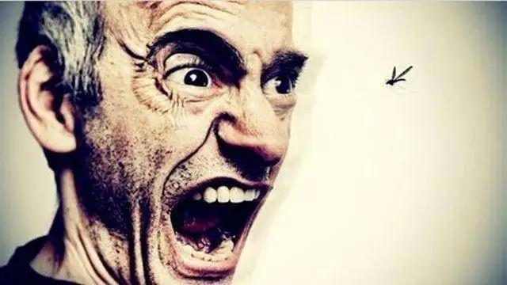
生词
New Word
bǎng yàng
榜 样
n.example,model
他的勇敢是我们大家的榜样。

Slide 16
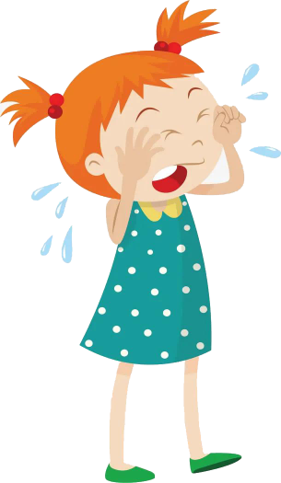
生词
New Word
guāng cǎi
光 彩
n.glamor
太阳放射出异常的光彩。

Slide 17

生词
New Word
lǐ zhì
理 智
adj.rational,sensible
愤怒使他失去了理智。

Slide 18
生词
New Word
kū qì
哭 泣
v.to weep,to sob,to cry
她因小狗死去而哭泣。

Slide 19
生词
New Word
fǒu jué
否 决
v.to veto,to reject,to turn down
他的意见被大家否决了。

Slide 20
生词
New Word
chū xi
出 息
n.prospects,bright future
父母总是希望孩子长大以后能有出息。

Slide 21
练一练
Practise
cuì ruò
bǎng yàng
guāng cǎi
脆弱
adj. weak
榜样
n.example,model
光彩
n.glamor
lǐ zhì
kū qì
fǒu jué
chū xi
理智
adj.rational,sensible
哭泣
v.to weep,to sob,
to cry
否决
v.to veto,to reject,
to turn down
出息
n.prospects,
bright future

Slide 22
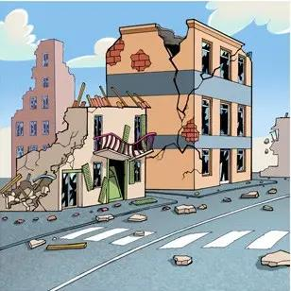

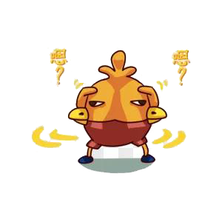
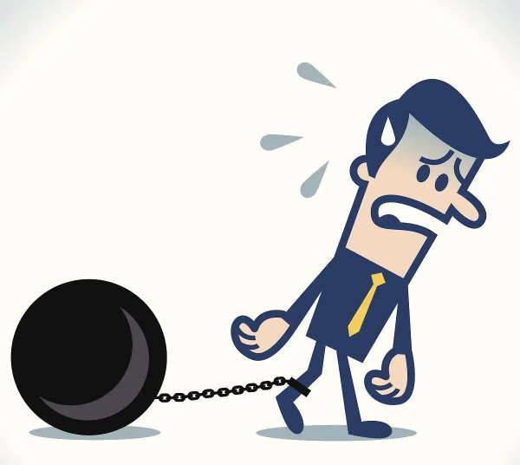

生词
New Word
hán hu
含 糊
adj.vague,ambiguous
西西毫不含糊地摇摇头。

Slide 23
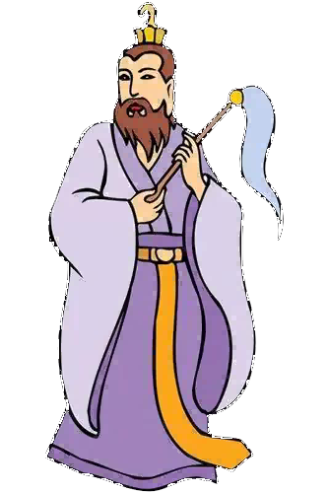
生词
New Word
shù fù
束 缚
v.to bound,to tie
受这样的束缚，简直叫人发疯。

Slide 24
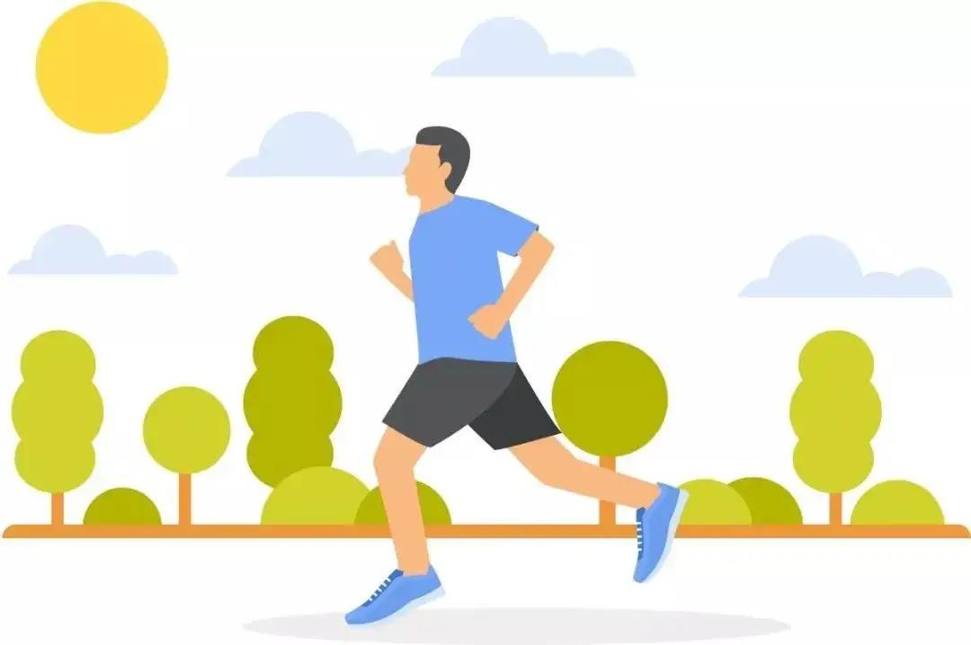
生词
New Word
mó guǐ
魔 鬼
n.devil, demon
他貌似魔鬼，心如魔鬼。

Slide 25
生词
New Word
shén xiān
神 仙
n.immortal,supernatural being
她相信神仙会祝福她的。

Slide 26
生词
New Word
jiàn quán
健 全
adj.sound,sane
有健全的身体才有健全的精神。

Slide 27
生词
New Word
tā
塌
v.to collapse,to fall down
因为地震，这里的房子都塌了。

Slide 28
生词
New Word
fǎn zhī
反 之
conj. otherwise, on the contrary
如果在竞争中，你输了，那么你输在时间；
反之，你赢了，也赢在时间。

Slide 29
练一练
Practise
hán hu
shù fù
mó guǐ
含糊
adj.vague,ambiguous
束缚
v.to bound,to tie
魔鬼
n.devil, demon
shén xiān
jiàn quán
tā
fǎn zhī
神仙
n.immortal,
supernatural being
健全
adj.sound,sane
塌
v.to collapse,to fall down
反之
conj. otherwise, on the contrary

Slide 30
生词拓展
New Word Expansion
死心塌地-倒塌-塌方-塌心
塌
这位老板很有才华，对员工也非常好，所以
大家都死心塌地地跟着他。
停在高速公路上的汽车像一条长龙，据说前
面隧道塌方了。

Slide 31


语言点
Language Point
事实证明，长期的压抑、隐忍对健康只有坏处，没有好处，反之，以适当的方式将情绪释放一下，人的心绪才会变得平和。
反之
连词—表示从相反的方面说用在小句、段落之间，起转折作用，引出与上文相反的意思，后有停顿。
有些东西，越是一心想要得到，越是不能如愿，反之，不去在意的时候倒会有意外来临。
经济发展了，百姓的收入增加了，消费能力就强，反之，百姓的消费能力就差。

Slide 32
练一练
Practise
完成句子
气候就比较干燥
雨水多，气候就比较湿润，反之， 。
有了充足的阳光、水分和空气，植物就能生长好，反之，
。
植物就长不好
不断地积累，经验就会丰富起来，反之， 。
经验就会匮乏

Slide 33



作业
Homework
作业
用下列词语造句：
哪怕：
处境：
打击：
否决：
含糊：
反之：

Slide 34
《HSK标准教程6--第三十二课》
HSK Standard Course 6 Lesson 32
第32课 有时，不妨悲伤
Lesson32
Sometimes it’s good to be sad
Part 2

Slide 35
热身
Warm-up
想一想，下列词语之间有什么联系
正 | 正直、正常、正规、正经、正路、正派、正气、正确、正式、正义、公正、真正
进 | 上进、促进、前进、先进、增进、进步、进程、进度、进而、进化、进取、进展、进退、进行
视 | 鄙视、敌视、忽视、轻视、重视、无视、珍视、正视、仇视、蔑视、藐视、漠视、歧视
神 | 神仙、神话、神灵、神人、神明、神像、神学、财神、山神、天神

Slide 36
生词
New Word
wá wa
娃娃
n.baby,child
biān cè
鞭策
v.to spur on,to urge on
fù yǔ
赋予
v.to give,to endow,
to entrust
qiányí-mòhuà
潜移默化
to influence
imperceptibly
这小娃娃挺好玩儿的。
良好的教育环境对于学生起到潜移默化的作用。
我们要经常鞭策自己努力学习。
这是人民赋予我们的重任。

Slide 37
生词
New Word
bàn yǎn
扮演
v.to act,
to play the part of
bǐ shì
鄙视
v.to despise,
to disdain
jī xiào
讥笑
v.to laugh at,to gibe
她经常在舞台上扮演少女。
大家都十分鄙视鲍尔先生。
同学有缺点，要热情帮助，不要讥笑他。

Slide 38
练一练
Practise
wá wa
qiányí-mòhuà
biān cè
娃娃 n.baby,child
潜移默化
to influence
imperceptibly
鞭策
v.to spur on,to urge on
fù yǔ
bǐ shì
bàn yǎn
jī xiào
赋予
v.to give,to endow,
to entrust
鄙视
v.to despise,
to disdain
扮演
v.to act,
to play the part of
讥笑
v.to laugh at,
to gibe

Slide 39
生词拓展
New Word Expansion
鄙俗-卑鄙-粗鄙-可鄙
鄙
他十分健谈。虽说言语略显鄙俗，不够高雅，却也
谈不上浅薄。
她痛恨利用别人的善良假募捐的行为，觉得这种做
法太过卑鄙!
讥笑-讥嘲-讥刺-讥讽
讥
有人把儿童文学当作“小儿科”，这是不对的；搞儿童文学的人也不要怕别人讥笑、议论。
她喜欢做梦，常常从梦中得到安慰，得到希望。久而久之，越做梦，她越觉得有道理，最后简直把梦当作最高理想，因此受到许多朋友的讥嘲。

Slide 40


语言点
Language Point
他许可我在这儿拍照。
许可
我在这儿拍照得到了他的许可。
“许可”后边不能带宾语。
许可证
共同点
可以修饰名词。
得到许可/允许，方可入内。
允许
动词，都有“准许、可以”的意思。
他允许我在这儿拍照。
“允许”后边可以带宾语。
允许证
不能修饰名词。

Slide 41
判断对错
True or false
私人物品，未经许可，不得动用。
学校有明文规定：教室里不许可抽烟。
妈妈允许我每天玩儿半个小时游戏。
公司的经营允许终于申请下来了。

Slide 42
生词
New Word
ě xīn
恶心
adj.disgusting
tǐ miàn
体面
adj.respectable,decent
jī sù
激素
n.hormone
zhuǎn yí
转移
v.to transfer,to shift
她一看到油腻的食物就恶心。
他穿得挺体面的，可是乘车不买票，真恶心。
这种激素的主要功能是控制生长。
医护人员迅速将伤员转移到安全地方。

Slide 43
生词
New Word
hóu lóng
喉咙
n.throat
bí tì
鼻涕
n. nasal mucus
zhī jì
之际
on the occasion of, during
我感冒了，喉咙很不舒服。
他感冒很严重，直流鼻涕。
新年到来之际，祝您万事如意，心想事成。

Slide 44
练一练
Practise
ě xīn
tǐ miàn
jī sù
恶心
adj.disgusting
体面
adj.respectable,
decent
激素
n.hormone
zhuǎn yí
hóu lóng
bí tì
zhī jì
转移
v.to transfer,to shift
喉咙
n.throat
鼻涕
n. nasal mucus
之际
on the occasion of, during

Slide 45





生词
New Word
xiū fù
修 复
v.to fix,to restore
房子的破坏达到了无法修复的程度。

Slide 46
生词
New Word
xuān xiè
宣 泄
v.to get sth.off one's chest
不要把怨气宣泄在爱人身上。

Slide 47
生词
New Word
xǔ kě
许 可
v.to permit
这个地方没有许可证不准入内。

Slide 48
生词
New Word
chàng dǎo
倡 导
v.to advocate,to propose
他总是倡导运动和呼吸新鲜空气。

Slide 49
生词
New Word
qíng lǐ
情 理
n.sense,reason
她的做法不合乎情理。

Slide 50
练一练
Practise
xiū fù
xuān xiè
xǔ kě
修复
v.to fix,to restore
宣泄
v.to get sth.off one's chest
许可
v.to permit
chàng dǎo
qíng lǐ
倡导
v.to advocate,to propose
情理
n.sense,reason

Slide 51
语言点 ：修辞-排比
Language Point： rhetoric-parallelism
把结构相似、内容相关、语气一致的或句子排列起来，使语势更强，表达效果更好，
这样的修辞方法叫排比，排比多用于说理或抒情。
排比说理可以把观点叙述得更严密、透彻；排比抒情可以把情感抒发得更充分。
For example
蔚蓝的天空，漂浮的白云，摇摆的树影，更衬托出梯田的壮美。
没有理想，人生就如荒漠，没有生气；没有理想，人生就如黑夜，没有光明；没有理想，人生就如迷宫，没有方向。
男人要有责任心，为人正直、宽容、刚毅、不背叛朋友；男人要上进，有抱负，有魄力；男人要谦虚，诚实，大方；男人要有修养，心胸开阔，处境艰难而不退缩，面对打击而不脆弱……

Slide 52
判断对错
True or false
指出下列哪句不是排比句
床前明月光，疑是地上霜，举头望明月，低头思故乡。
拥有青春，就拥有了一份灿烂和辉煌；拥有知识，就拥有了无限的力量和财富；拥有友情，就拥有了一份理解和支持。
处理问题必须瞻前顾后，不仅要看到眼前，还要看到以后；不仅要看到局部，还要看到全局；不仅要了解中国国情，还要了解世界局势；不仅要看到世界发展对中国的影响，还要看到中国发展对世界的影响。

Slide 53
练一练
Practise
开阔 背叛 榜样 打击 上进
我爸爸一直是我的 ，他很坚强，面对 从不退缩；他为人正直，从不 朋友；他心胸 ，积极 ，是个顶天立地的男子汉。
榜样
打击
背叛
开阔
上进

Slide 54
练一练
Practise
脆弱 喉咙 忌讳 鼻涕 修复
最近我的身体不太舒服， 痛，还打喷嚏，流 ，可能是感冒了。生病时身体很 ，也最 过于劳累，因此我打算减少工作量，去父母家住几天，好好休息，让身体进行自我 。
喉咙
鼻涕
脆弱
忌讳
修复

Slide 55
练一练
Practise
用所给词语或结构改写句子
老一辈教育家强调：“教育要从小孩子抓起。”（娃娃）
老一辈教育家强调：“教育要从娃娃抓起。”
他这种不劳而获的行为被大多数人瞧不起。（鄙视）
他这种不劳而获的行为被大多数人鄙视。
由于智力有问题，他从小就经常被村里的孩子们笑话。（讥笑）
由于智力有问题，他从小就经常被村里的孩子们讥笑。

Slide 56
练一练
Practise
用所给词语或结构改写句子
衣服只要干净就行，就算旧点儿也没关系。（哪怕）
衣服只要干净就行，哪怕旧点儿也没关系。
一切从实际出发，我们的事业就能顺利发展，相反，就会遇到挫折。（反之）
一切从实际出发，我们的事业就能顺利发展，反之，就会遇到挫折。
为了不让那两家公司成功合作，他想尽办法进行阻止。（阻挠）
为了不让那两家公司成功合作，他想尽办法进行阻挠。

Slide 57
练一练
Practise
用所给词语或结构改写句子
考虑到他出色的表现，公司决定让他担任部门经理。（鉴于）
鉴于他出色的表现，公司决定让他担任部门经理。
他的病彻底治好了，全家都非常高兴。（愈）
他的病彻底治愈了，全家都非常高兴。
孩子按道理应该孝顺父母。（理所当然）
孩子孝顺父母理所当然。

Slide 58
作业
Homework
作业
模仿例子，写出更多的词语
例：否决：否认 否定 是否 可否
光彩：___________________
赋予：___________________
讥笑：___________________
鄙视：___________________

Slide 59
《HSK标准教程6--第三十二课》
HSK Standard Course 6 Lesson 32
第32课 有时，不妨悲伤
Lesson32
Sometimes it’s good to be sad
Part 3

Slide 60

热身
Warm up
悲伤的时候，你会哭吗？

Slide 61

课文 1
Text 1
听课文，判断下列句子正误：
为什么现代社会男人不轻易流泪？
为什么说眼泪是情绪释放的一种形式？
男人应该怎么在想法上做调整？

Slide 62
课文 1
Text 1
到今天为止，我们的社会对好男人的标准从没有改变过：男人要有责任心，为人正直、宽容、刚毅，不背叛朋友；男人要上进，有抱负，有魄力；男人要谦虚，诚实，大方；男人要有修养，心胸开阔，处境艰难而不退缩，面对打击而不脆弱；男人是生活中的榜样，家庭的靠山，社会的支柱。总之，男人要顶天立地，光彩照人，要有男人的气概。
请用重点词语复述故事：背叛、上进、抱负、魄力、开阔、处境、打击、脆弱、榜样、光彩

Slide 63
课文 1
Text 1
不仅如此，男人们从小受到的教育就是“男儿有泪不轻弹”，意思是说，理智的男子汉再悲伤也不轻易哭泣，爱哭的男人走到哪儿都会被一票否决，因为男人流泪就意味着软弱、没出息，而这种教育是从娃娃时代就潜移默化地在起作用了，他们天天被这样的古训鞭策着。我们的文化赋予了男人高大、坚强的形象，他们在生活中必须扮演强者。
请用重点词语复述故事：理智、哭泣、否决、出息、娃娃、潜移默化、鞭策、赋予、扮演

Slide 64
课文 1
Text 1
男人们为了不被鄙视，不被讥笑，为了远离那些恶心、不体面的词汇，千百次暗暗叮嘱自己：伤心是软弱的表现，哪怕遭受打击、面对失败、受尽委屈，也一定要坚强，这是什么时候都不能含糊的。
请用重点词语复述故事：鄙视、讥笑、恶心、体面、含糊

Slide 65
课文 1
Text 1
实际情况是，“男儿有泪不轻弹”是社会文化赋予男人的一种束缚，男人不是魔鬼，也不是神仙，他们也是有血有肉、有健全情感的人。男人也有喜怒哀乐，也需要关怀，也需要温柔的抚慰，否则，再有力的肩膀也有被压塌的时候。事实证明，长期的压抑、隐忍对健康只有坏处，没有好处，反之，以适当的方式将情绪释放一下，人的心绪才会变得平和。
请用重点词语复述故事：束缚、魔鬼、神仙、健全、塌、反之、

Slide 66
课文 1
Text 1
其实，眼泪是情绪释放的一种形式，人在情绪抑郁时会分泌一种被称为痛苦激素的物质，它会让人情绪低落、无精打采，眼泪恰恰可以将它排出体外。通常人们哭泣后，在情绪强度上会降低40%，如果不能利用眼泪把情绪压力转移掉，则会影响身体健康。
中医认为，忧伤肺。当人难过、想哭的时候，喉咙里会觉得不舒服。喉咙直接通肺，喉咙不舒服，就是肺部受刺激了；人哭起来常常会一把鼻涕一把泪，之所以会流鼻涕，也是肺受了刺激，一旦悲伤难过没有了，也就不再流鼻涕了，喉咙也会舒适起来。这说明，悲伤难过对肺会有影响。伤心难过之际，不妨痛哭。哭完了，一切都得到了修复。因此，不发给男人宣泄情绪的许可证不是正道，男人也有流泪的权利。我们倡导要给男人释放情绪的空间，男人流泪本在情理之中。
请用重点词语复述故事：激素、转移、喉咙、鼻涕、之际、修复、宣泄、许可、倡导、情理

Slide 67
课文 1
Text 1
不过，宣泄归宣泄，宣泄时忌讳哭泣时间过长，一般不要超过15分钟，压抑的心情得到发泄、缓解后就不要再哭，否则对身体反而有害。因为人的胃肠机能对情绪极为敏感，忧愁悲伤或哭泣时间过长，胃的运动会减慢，会影响食欲，甚至引起其他胃部疾病。
释放情绪除了哭泣，还应在想法上做调整：扔掉外界对男人流泪的鄙视，因为这种鄙视只是一种狭隘的偏见。不要阻挠男人流泪，男人流泪不等于软弱无用，也并不丧失尊严，男人本身也不必理睬别人说三道四，谁都不能长久地淹没在忧伤、难过的情绪中。偶尔具有负面情绪不是什么坏事，它能让我们更了解自己，让我们成长，让我们更深刻地体悟到什么是快乐。
请用重点词语复述故事：忌讳、外界、狭隘、偏见、阻挠、尊严、理睬、淹没

Slide 68
课文 1
Text 1
须知，真正的个人成长往往来自于痛苦、磨难，而非快乐，不要抹杀掉痛苦在我们成长中的功劳。既然悲伤无可避免，就应该好好面对悲伤，不要妄想生命中从不出现这样的过程和阶段。毕竟，快乐往往是短暂的，人生岁月中更多地伴随着的是灰暗的情绪，而它却可以沉淀出智慧。
请用重点词语复述故事：须知、抹杀、岁月、沉淀

Slide 69
练一练
Practise
根据提示，简述课文主要内容
社会对好男人的标准是什么？ | 男人要；要……；要……；要……；是……。总之……
为什么“男儿有泪不轻弹”？ | 理智的男子汉……，爱哭的男人……，男人流泪意味着……。这种教育……，……赋予男人……
为了不被讥笑，男人经常怎么办？ | 为了不被……，不被……，为了远离……，……叮嘱自己……
“男儿有泪不轻弹”对不对？ | 束缚，男人不是……，也有……，也需要……否则……
为什么说眼泪是情绪释放的一种形式？ | 抑郁时分泌……，眼泪可以排出……，转移……
哭有什么学问？ | 忧伤肺，修复……，宣泄……，倡导……，忌讳……，过度哭泣，胃肠……
除了哭泣以外，还应该如何释放情绪？ | 调整想法：扔掉……，不必理睬……，更了解……，不要抹杀……，好好面对……

Slide 70
作业
Homework
作业
请给下面的排比句连线组成一段话并朗读
大理花多，
A.娇得文学家想不出词句来描绘。
大理花艳，
B.香得外来人一到这苍山下，洱海边，顿觉飘飘然不酒而醉。
大理花娇，
C.多得园艺家定不出名字来称呼。
大理花香，
D.艳得美术家调不出颜色来点染。

Slide 71
作业
Homework
作业
“男儿有泪不轻弹”是一种传统观念，教育男人无论多么悲伤都不要轻易哭泣，可其实这并不科学，男人的压力和情绪也需要宣泄，“哭”是情绪释放的一种方式，哭有益于健康，男人不妨一哭。请参考P130练习5，把课文缩写成400字左右的短文。

Slide 72
扩展
Extension
熟悉下列词语搭配
词汇 | 搭配 | 例句
出卖 | 出卖朋友／出卖情报 | 他绝不会为金钱、利益出卖良心。
煎 | 煎茶／煎药 | 不知从哪里飘来了煎牛排的香味。
稍 | 捎话／捎件衣服 | 麻烦您把这几样东西捎给我妹妹。
秃 | 光秃秃 | 天气暖和了，光秃秃的树枝上冒出了新芽。
磨合 | 磨合期 | 经过一段时间的磨合，他们俩的双打配合得别提多默契了。
渣 | 面包渣 | 这种再生纤维是用木材、竹子、甘蔗渣等天然物质制成的。

Slide 73
扩展
Extension
词汇 | 搭配 | 例句
染 | 染发 | 她家从来都是窗明几净，纤尘不染。
壮烈 | 壮烈牺牲 | 他们的爱情注定是悲剧，是带有壮烈色彩的悲剧。
辩证 | 辩证法 | 要注意培养学生的辩证思维能力。
公关 | 公关部门／公关活动 | 公关是“公关关系”的简称。
纪要 | 新闻纪要／会议纪要 | 这是一份完整的会议纪要。
清真 | 清真寺／清真食品 | 我最喜欢这家清真饭馆了。
蒸发 | 水分蒸发 | 天气炎热，刚下过雨，路上的水马上就蒸发了。
片段 | 文章片段／生活片段 | 我对这件事的记忆已经不完整了，只是一个个的片段。
集团 | 集团公司 | 几家报社联合起来，组建了一个大的报业集团。

Slide 74




《HSK标准教程6--第三十二课》
HSK Standard Course 6 Lesson32
再见 Bye
再见

